Slide 1
МИНИСТЕРСТВО СЕЛЬСКОГО ХОЗЯЙСТВА РОССИЙСКОЙ ФЕДЕРАЦИИ
Департамент животноводства и племенного дела
ФЕРМЕРСКИЕ ХОЗЯЙСТВА
КАК СУБЪЕКТ ПЛЕМЕННОГО ЖИВОТНОВОДСТВА
Ласточкина Ольга Викторовна
заместитель начальника отдела племенных ресурсов

Slide 2
ДИНАМИКА ПРОИЗВОДСТВА ПРОДУКЦИИ ЖИВОТНОВОДСТВА
В КРЕСТЬЯНСКИХ (ФЕРМЕРСКИХ) ХОЗЯЙСТВАХ
Производство скота и птицы тыс. тонн в живом весе
Производство крупного рогатого скота тыс. тонн в живом весе
+88%
+ в 2,3 раза
Производство овец и коз на убой в живом весе
Производство птицы на убой в живом весе
+ в 2,9 раза
+ в 3 раза
Департамент животноводства и племенного дела
1
Notes:
Теперь о ситуации в животноводстве.
За 5 лет (с 2006 по 2010 год) мясное животноводство стало одной из наиболее динамично развивающихся отраслей сельского хозяйства. Рост составил 44%. При этом производство птицы выросло в 2 раза, свинины – на 50%.
2

Slide 3
ДИНАМИКА ПРОИЗВОДСТВА ПРОДУКТОВ ЖИВОТНОВОДСТВА
В КРЕСТЬЯНСКИХ (ФЕРМЕРСКИХ) ХОЗЯЙСТВАХ
Производство молока, тыс. тонн
Производство яиц, млн. штук
+86%
+48%
Производство шерсти, тонн
Производство мёда, тонн
+73%
+42%
Департамент животноводства и племенного дела
2
Notes:
Теперь о ситуации в животноводстве.
За 5 лет (с 2006 по 2010 год) мясное животноводство стало одной из наиболее динамично развивающихся отраслей сельского хозяйства. Рост составил 44%. При этом производство птицы выросло в 2 раза, свинины – на 50%.
3

Slide 4
ДИНАМИКА ПОГОЛОВЬЯ СЕЛЬСКОХОЗЯЙСТВЕННЫХ ЖИВОТНЫХ И ПТИЦЫ
В КРЕСТЬЯНСКИХ (ФЕРМЕРСКИХ) ХОЗЯЙСТВАХ в 2017 году
Поголовье крупного рогатого скота, тыс. голов
в том числе, поголовье коров, тыс. голов
в 2,3 раза
в 2 раза
Поголовье овец и коз, тыс. голов
Поголовье свиней, тыс. голов
+ 45 %
-51%
Департамент животноводства и племенного дела
3
Notes:
Теперь о ситуации в животноводстве.
За 5 лет (с 2006 по 2010 год) мясное животноводство стало одной из наиболее динамично развивающихся отраслей сельского хозяйства. Рост составил 44%. При этом производство птицы выросло в 2 раза, свинины – на 50%.
4

Slide 5
ПРОИЗВОДСТВО И УДЕЛЬНЫЙ ВЕС МЯСА И МОЛОКА
В КРЕСТЬЯНСКИХ (ФЕРМЕРСКИХ) ХОЗЯЙСТВАХ в 2017 году
Производство скота и птицы на убой
в КФХ: 507,5 тыс. тонн
+ 22,2 тыс. тонн (4,6%) к 2016 году
Производства молока
в КФХ : 23 91,1 тыс. тонн
+ 196,2 тыс. тонн (8,9%) к 2016 году
Всего по РФ: 14 619 тыс. тонн
Всего по РФ: 31 184 тыс. тонн
Департамент животноводства и племенного дела
4

Slide 6
ПЛЕМЕННОЕ ЖИВОТНОВОДСТВО
15 видов сельскохозяйственных животных
336 пород
2 500 племенных стад
ФГУП, ФГБУ, ГБУ
АО,
СПК,
ООО
КФХ
Юридические лица
КРЕСТЬЯНСКИЕ (ФЕРМЕРСКИЕ) ХОЗЯЙСТВА
21 | субъект Российской Федерации
30 | племенных заводов и репродукторов, генофондных хозяйств, ипподром и организация по трансплантации эмбрионов
5 | подотраслей животноводства: молочное и мясное скотоводство, коневодство, овцеводство, пчеловодство
Департамент животноводства и племенного дела
5

Slide 7
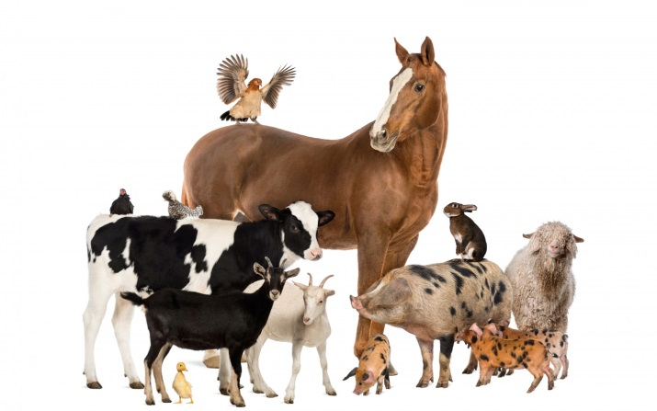
ГОСУДАРСТВЕННАЯ ПОДДЕРЖКА ПЛЕМЕННОГО ЖИВОТНОВОДСТВА 2018 ГОД
12,0 млрд. рублей
(предварительные данные)
НАПРАВЛЕНИЯ ИСПОЛЬЗОВАНИЯ:
74,8 % на племенное маточное поголовье
3,1 % на быков-производителей
22,2 % на приобретение племенного молодняка
Средняя ставка на 1 условную голову маточного поголовья 7 250 рублей
81 субъект
Российской Федерации
НАИВЫСШАЯ СТАВКА:
Белгородская область | 41 654
Республика Крым | 27 524
г. Санкт-Петербург | 26 984
Республика Ингушетия | 20 680
Ханты-Мансийский а.о. | 18 700
ПРОСУБСИДИРОВАНО:
1 185 850 голов племенного
маточного условного поголовья
Департамент животноводства и племенного дела
6

Slide 8
ГОСУДАРСТВЕННАЯ ПОДДЕРЖКА ПЛЕМЕННОГО ЖИВОТНОВОДСТВА 2018 ГОД
Предоставляются
сельскохозяйственным товаропроизводителям,
включенным в Перечень, утвержденный Минсельхозом России,
по представлению высших исполнительных органов власти
субъектов Российской Федерации
УСЛОВИЯ ВКЛЮЧЕНИЯ В ПЕРЕЧЕНЬ:
а) регистрация в государственном племенном регистре
б) уровень воспроизводства животных должен обеспечивать качественный ремонт
собственного стада и реализацию сверхремонтного племенного молодняка
в) наличие планов (программ) селекционно-племенной работы
г) обеспечение стабильной численности и продуктивности племенного маточного поголовья
д) ежегодная реализация племенного молодняка
е) обеспечение автоматизированного племенного учета
ж) участие в выставках, выводках и аукционах сельскохозяйственных животных
з) ветеринарное благополучие организации.
Департамент животноводства и племенного дела
7

Slide 9
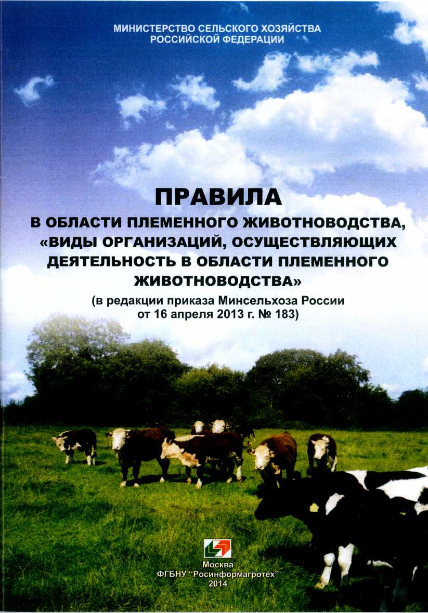
РЕГИСТРАЦИЯ В ГОСУДАРСТВЕННОМ ПЛЕМЕННОМ РЕГИСТРЕ
Методы подачи документов:
Лично
Почтой
В электронном виде
ЗАЯВИТЕЛЬ
(юридическое лицо)
ПОДГОТОВКА ДОКУМЕНТОВ, необходимых для
определения вида организации по племенному животноводству
(приказ Минсельхоза России от 17 ноября 2011 г. № 430)
ОРГАН АПК СУБЪЕКТА
РОССИЙСКОЙ ФЕДЕРАЦИИ
МИНСЕЛЬХОЗ РОССИИ
Комиссионное РАССМОТРЕНИЕ ДОКУМЕНТОВ о соответствии заявителя требованиям,
установленным Правилами в области племенного животноводства «Виды организаций,
осуществляющих деятельность в области племенного животноводства»
или о несоответствии таким требованиям.
Срок рассмотрения
документов в
Минсельхозе России
30 дней
УВЕДОМЛЕНИЕ заявителя ОБ ОТКАЗЕ
в предоставлении государственной услуги
ПРИКАЗ Минсельхоза России
О ПРИСВОЕНИИ юридическому
лицу ПЛЕМЕННОГО СТАТУСА
Департамент животноводства и племенного дела
8

Slide 10
СПАСИБО ЗА ВНИМАНИЕ!

